Slide 1
5.1 PRINCIPIOS DE MEMORIA CACHE

Slide 2
El objetivo de la memoria caché es proveer un tipo de memoria que se acerque a la velocidad de las memorias más rápidas disponibles y al mismo tiempo proveer una mayor capacidad, todo con el precio/costo de memorias semiconductoras más baratas.
La caché contiene una copia de porciones de la memoria principal
Cuando el procesador intenta leer una palabra de memoria, se revisa si la palabra se encuentra en caché, En caso afirmativo, la palabra se entrega al procesador
De otra forma, un bloque de memoria principal, que consiste de un número fijo de palabras, se guarda en caché y entonces la palabra es entregada al procesador.

Slide 3
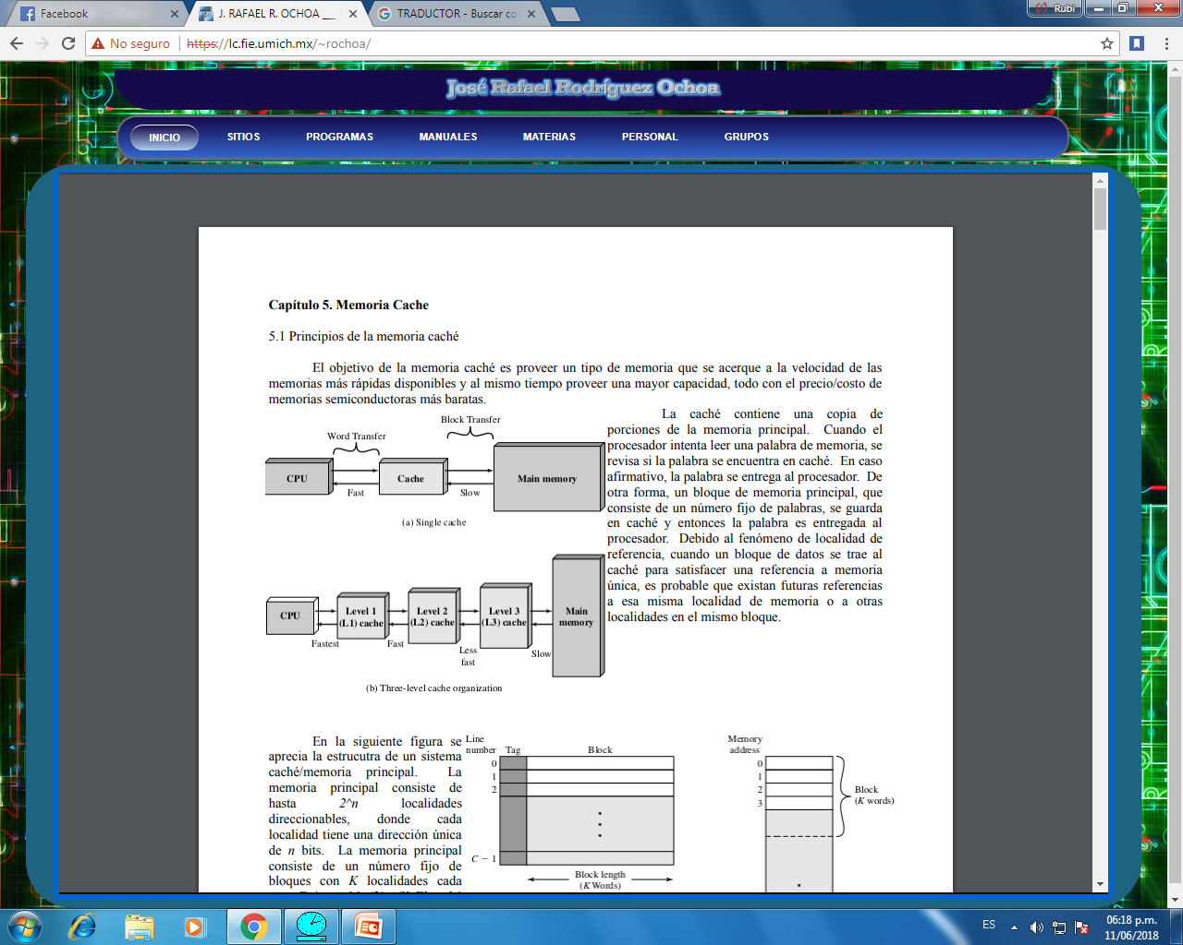

Slide 4
La memoria Principal consiste de hasta 2^n localidades direccionales, donde cada localidad tiene una dirección única de n bits. La memoria principal consiste de un número fijo de bloques con K localidades cada uno. Existen, M=(2^n)/K
La memoria principal consiste de un número fijo de bloques con K localidades cada uno. Existen, M=(2^n)/K. El caché consiste de m bloques, llamados líneas.
Cada línea además contiene algunos bits de control que se utilizan en casos como el de indicar si una línea ha sido modificada desde que se guardó en caché. La longitud de una línea, sin incluír la etiqueta y los bits de control, se conoce como tamaño de línea

Slide 5
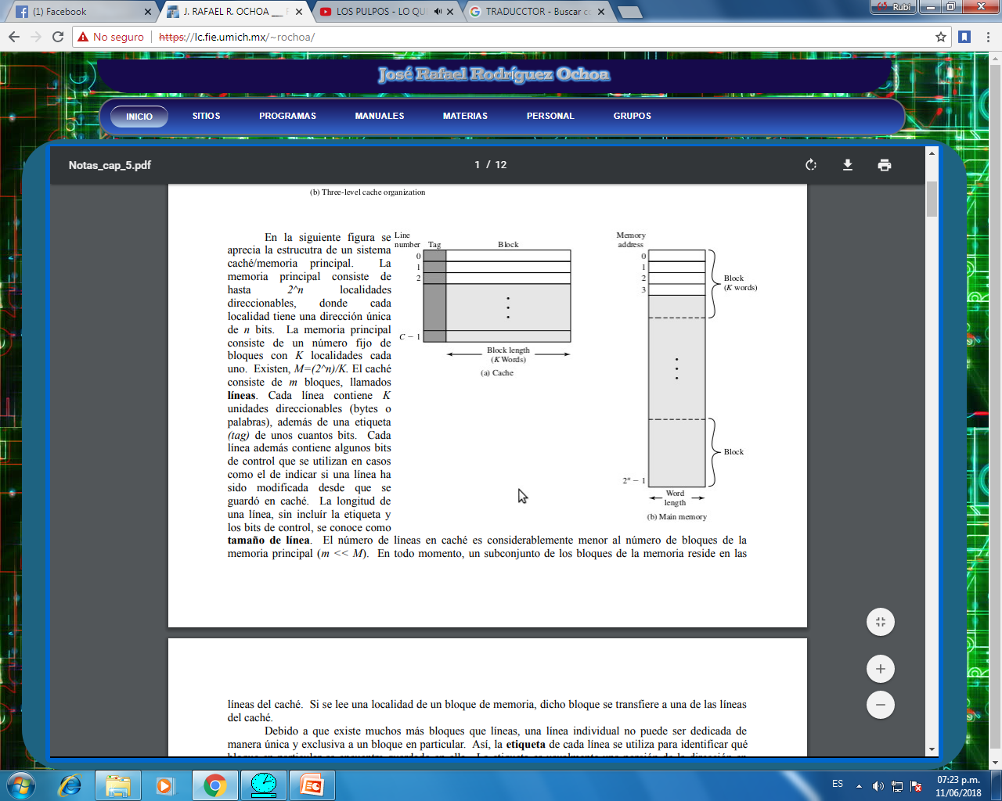

Slide 6
El caché se conecta con el procesador a través de líneas de datos, control y dirección. Las líneas de datos y direcciones también se conectan a un buffer, los cuales a su vez, se conectan con el bus del sistema para accesar a la memoria principal
Cuando la palabra buscada se encuentra en el caché (cache hit), se des activan los buffers de dentro el procesador y el caché únicamente. Cuando no se encuentra la palabra buscada en el caché (cache miss), la dirección deseada se carga en el bus del sistema y los datos se obtienen a través del buffer de datos tanto para el caché como para el procesadorirección y de datos y la comunicación ocurre

Slide 7
